Slide 1
MĨ THUẬT LỚP 7
CHỦ ĐỀ: CHỮ CÁCH ĐIỆU TRONG ĐỜI SỐNG
Bài 1: nhịp điệp và màu sắc của chữ
A
C
B

Slide 2
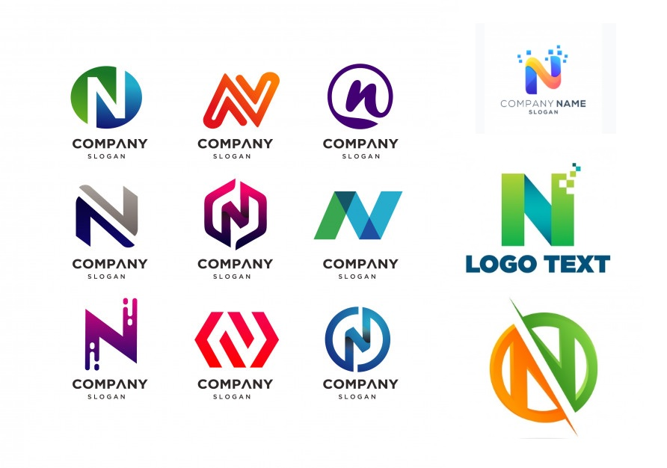



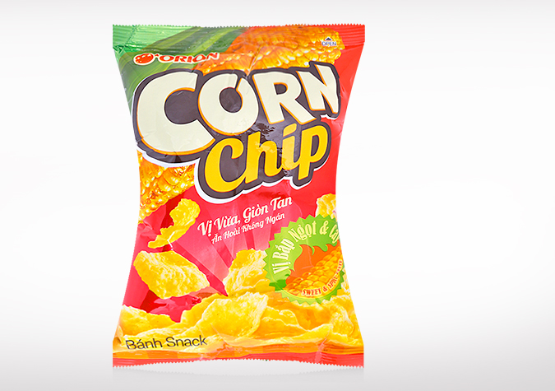
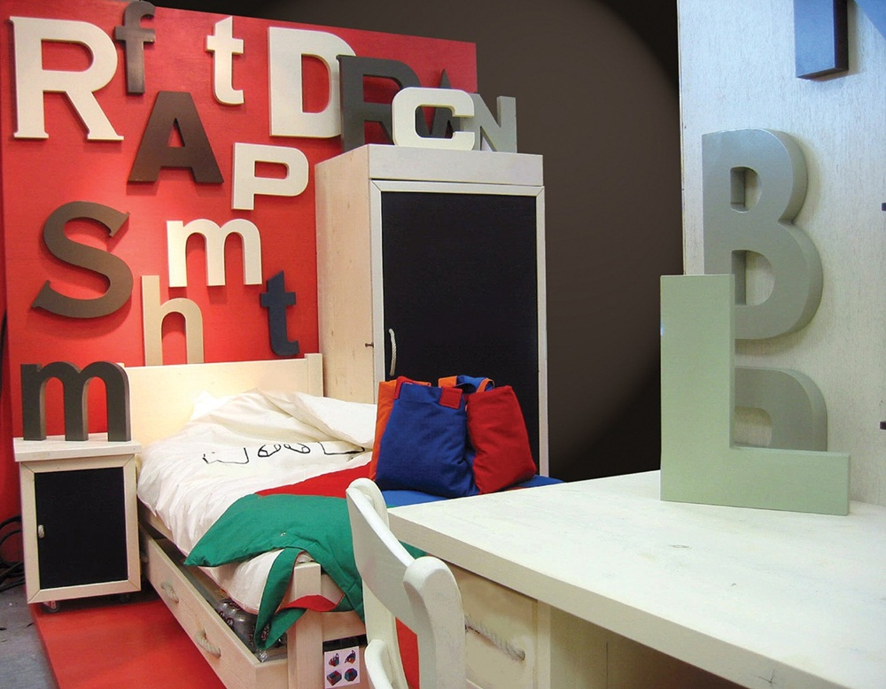
Chữ trang trí vừa có tác dụng làm đẹp vừa thể hiện rõ ý nghĩa của nội dung cần được trang trí.
? CHỮ CÓ VAI TRÒ NHƯ THẾ NÀO TRONG CUỘC SỐNG CHỦA CHÚNG TA:

Slide 3


CHỮ CÁCH ĐIỆU TRONG ĐỜI SỐNG

Slide 4


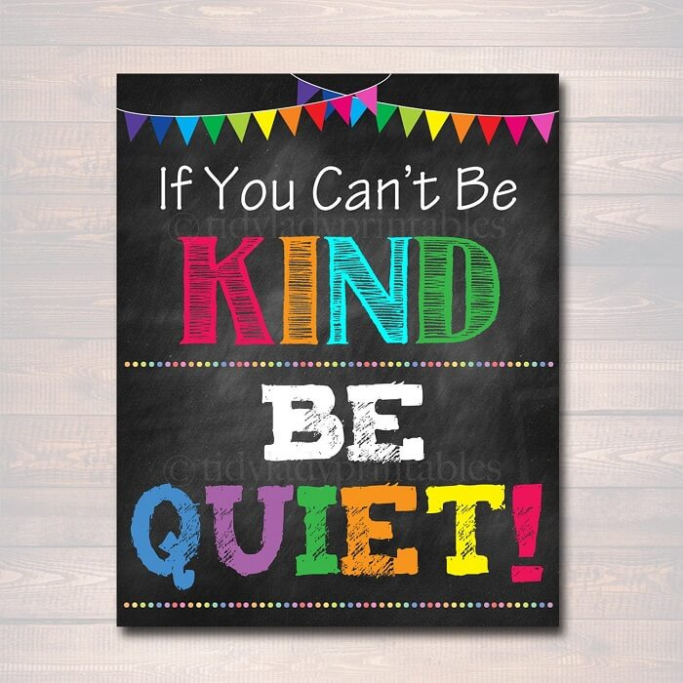


CHỮ CÁCH ĐIỆU TRONG ĐỜI SỐNG

Slide 5
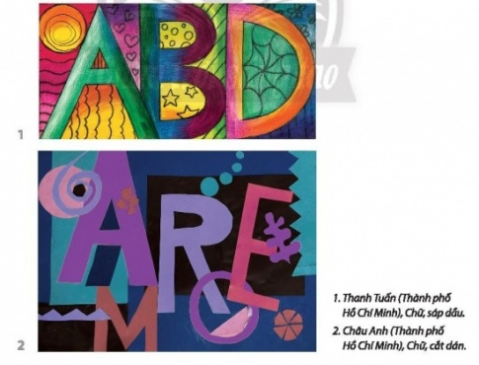
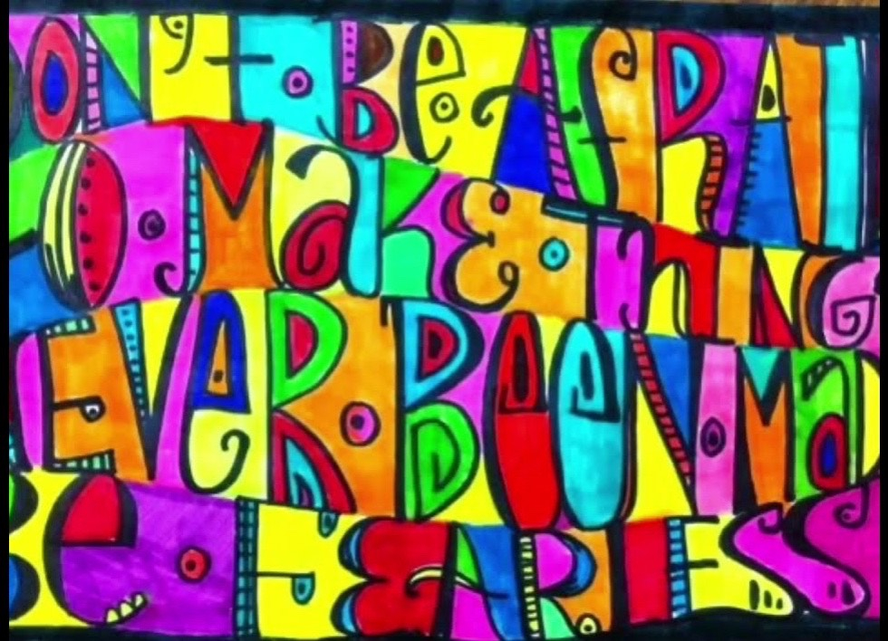

Chủ đề: CHỮ CÁCH ĐIỆU TRONG ĐỜI SỐNG
Bài 1: NHỊP ĐIỆU VÀ SẮC MÀU CỦA CHỮ
KHÁM PHÁ MỘT SỐ HÌNH THỨC TẠO HÌNH TỪ NHỮNG CHỮ CÁI:
Quan sát và thảo luận:
? Những chữ cái và kiểu chữ nào thường được sử dụng trong tạo hình trang trí.
? Hình thức sắp xếp chữ trong mỗi bố cục đó như thế nào.
? Màu sắc đậm nhạt của những chữ cái và nền như thế nào.

Slide 6
Chủ đề: CHỮ CÁCH ĐIỆU TRONG ĐỜI SỐNG
Bài 1: NHỊP ĐIỆU VÀ SẮC MÀU CỦA CHỮ
KHÁM PHÁ MỘT SỐ HÌNH THỨC TẠO HÌNH TỪ NHỮNG CHỮ CÁI:
Qua quan sát ta thấy:
Tất cả chữ cái và tất cả các kiểu chữ đều có thể sử dụng để tạo hình trang trí
Hình thức sắp xếp bố cục hoàn toàn tự do không theo quy luật
Màu sắc và độ đậm nhạt khác xa nhau về sắc độ, có thể sử dụng các cặp màu tương phản, màu bổ túc,…

Slide 7




2. CÁCH TẠO BỐ CỤC BẰNG NHỮNG CHỮ CÁI:
CHỮ CÓ VAI TRÒ GÌ TRONG BỐ CỤC ?
Chữ có thể được sử dụng như một yếu tố tạo hình độc lập để vận dụng vào thiết kế các sản phẩm mĩ thuật.
KÍCH CỠ CHỮ KHÁC NHAU CÓ TÁC DỤNG GÌ?
Có tác dụng tạo nhịp điệu trong bài trang trí.
MÀU SẮC ĐẬM NHẠT ĐƯỢC SỬ DỤNG TRONG BỐ CỤC TRANG TRÍ NHƯ THẾ NÀO?
Có sự kết hợp đan xen giữa màu tương phản bổ túc, nóng lạnh với nhiều sắc độ sẽ tạo được sự sinh động cho bài vẽ.

Slide 8
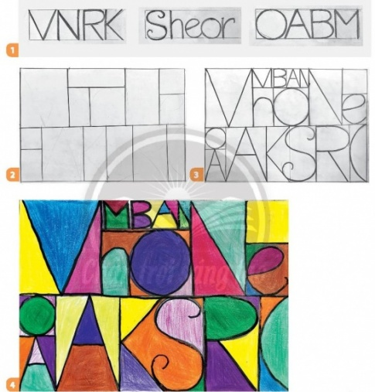
Các nhóm quan sát hình ảnh em hãy cho biết các bước tạo bố cục trang trí bằng chữ cái được thực hiện như thế nào?
1. Lưạ chọn kiểu chữ và chữ cái sẽ sử dụng
2. Phác khung hình cho các chữ
3. Vẽ chữ để tạo mảng hình giữa các chữ
4. Vẽ màu và hoàn thiện bố cục.

Slide 9
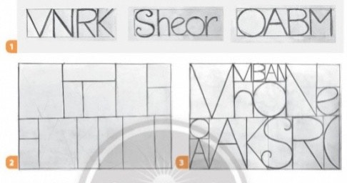
Các bước thực hiện

Slide 10
Bài làm hoàn thiện

Slide 11
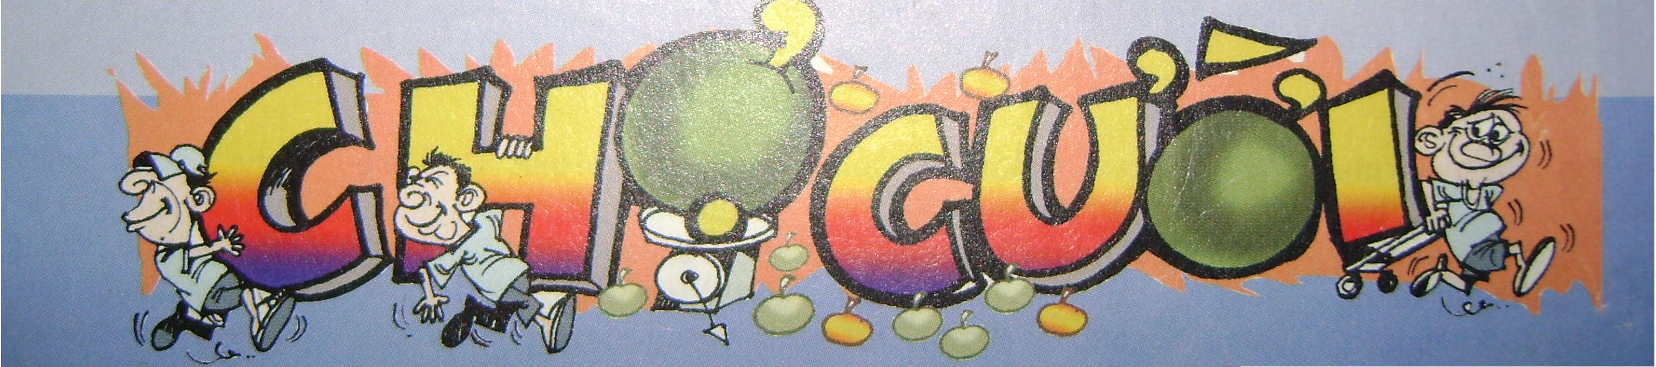
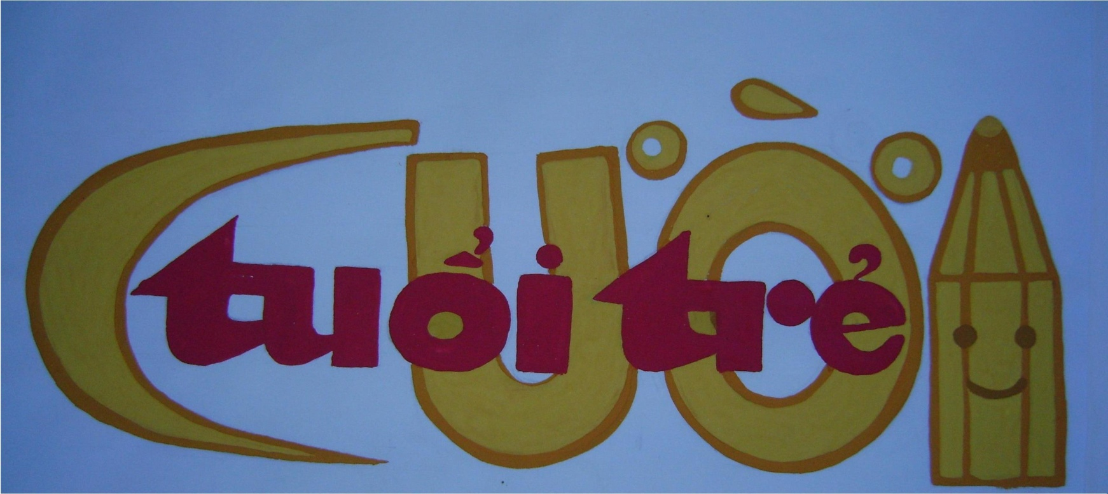

Slide 12
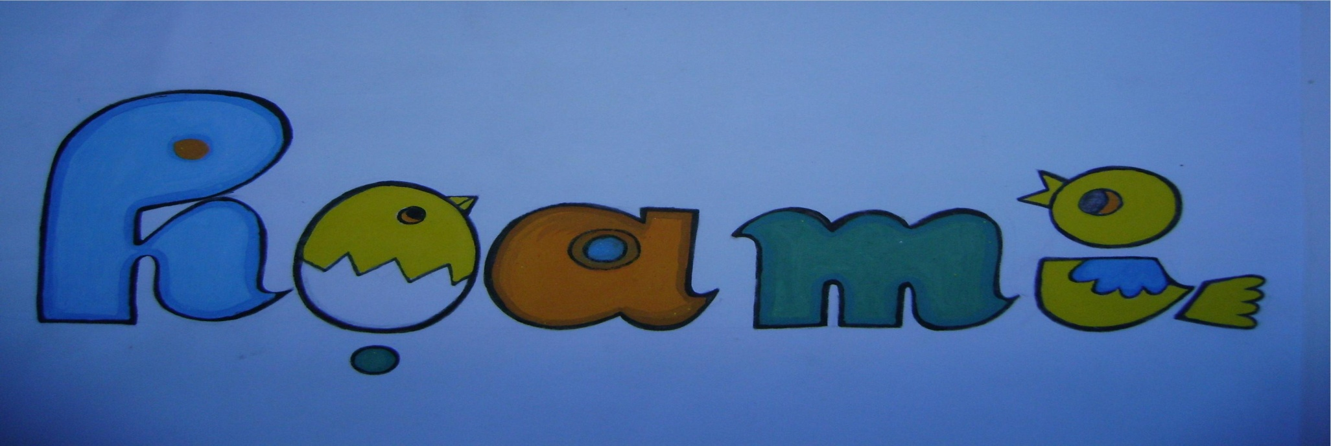
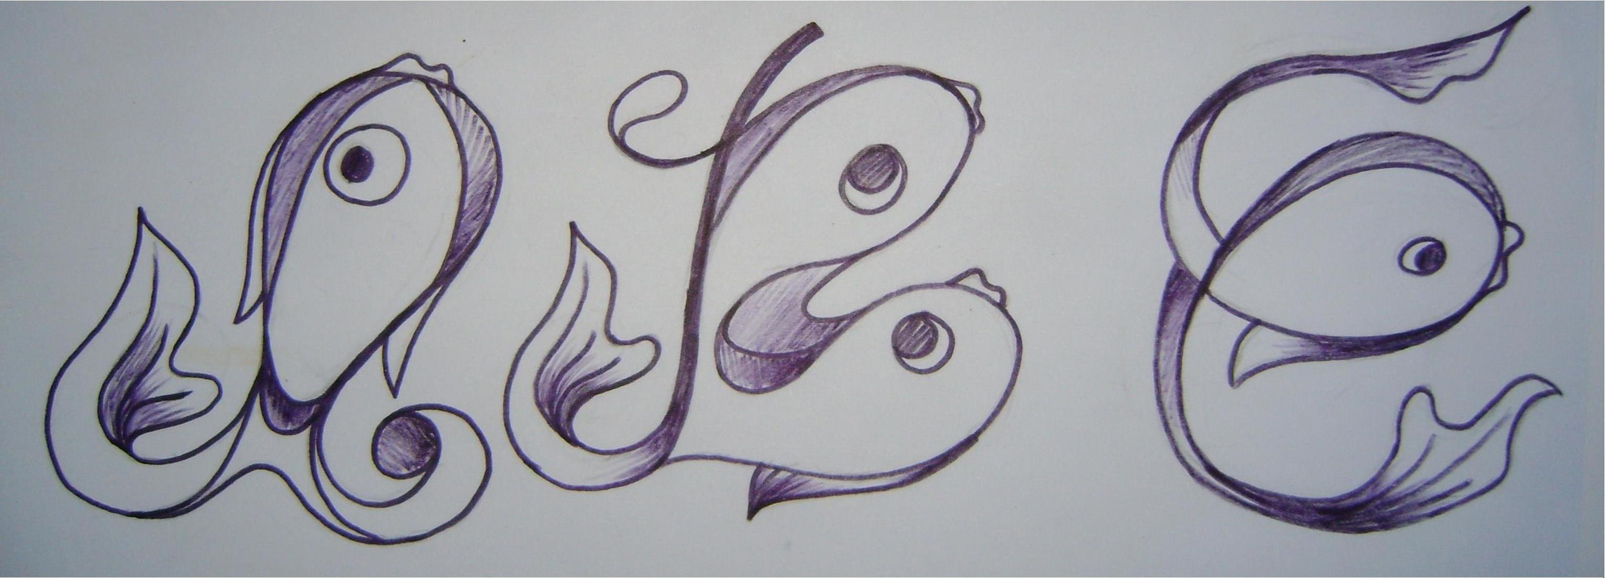

Slide 13
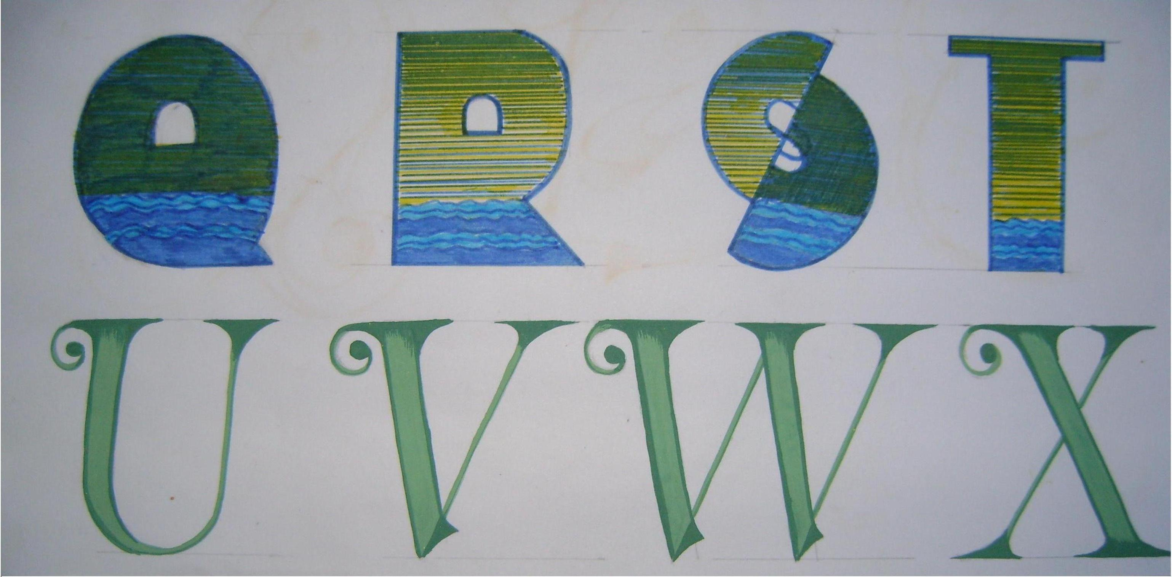

Slide 14
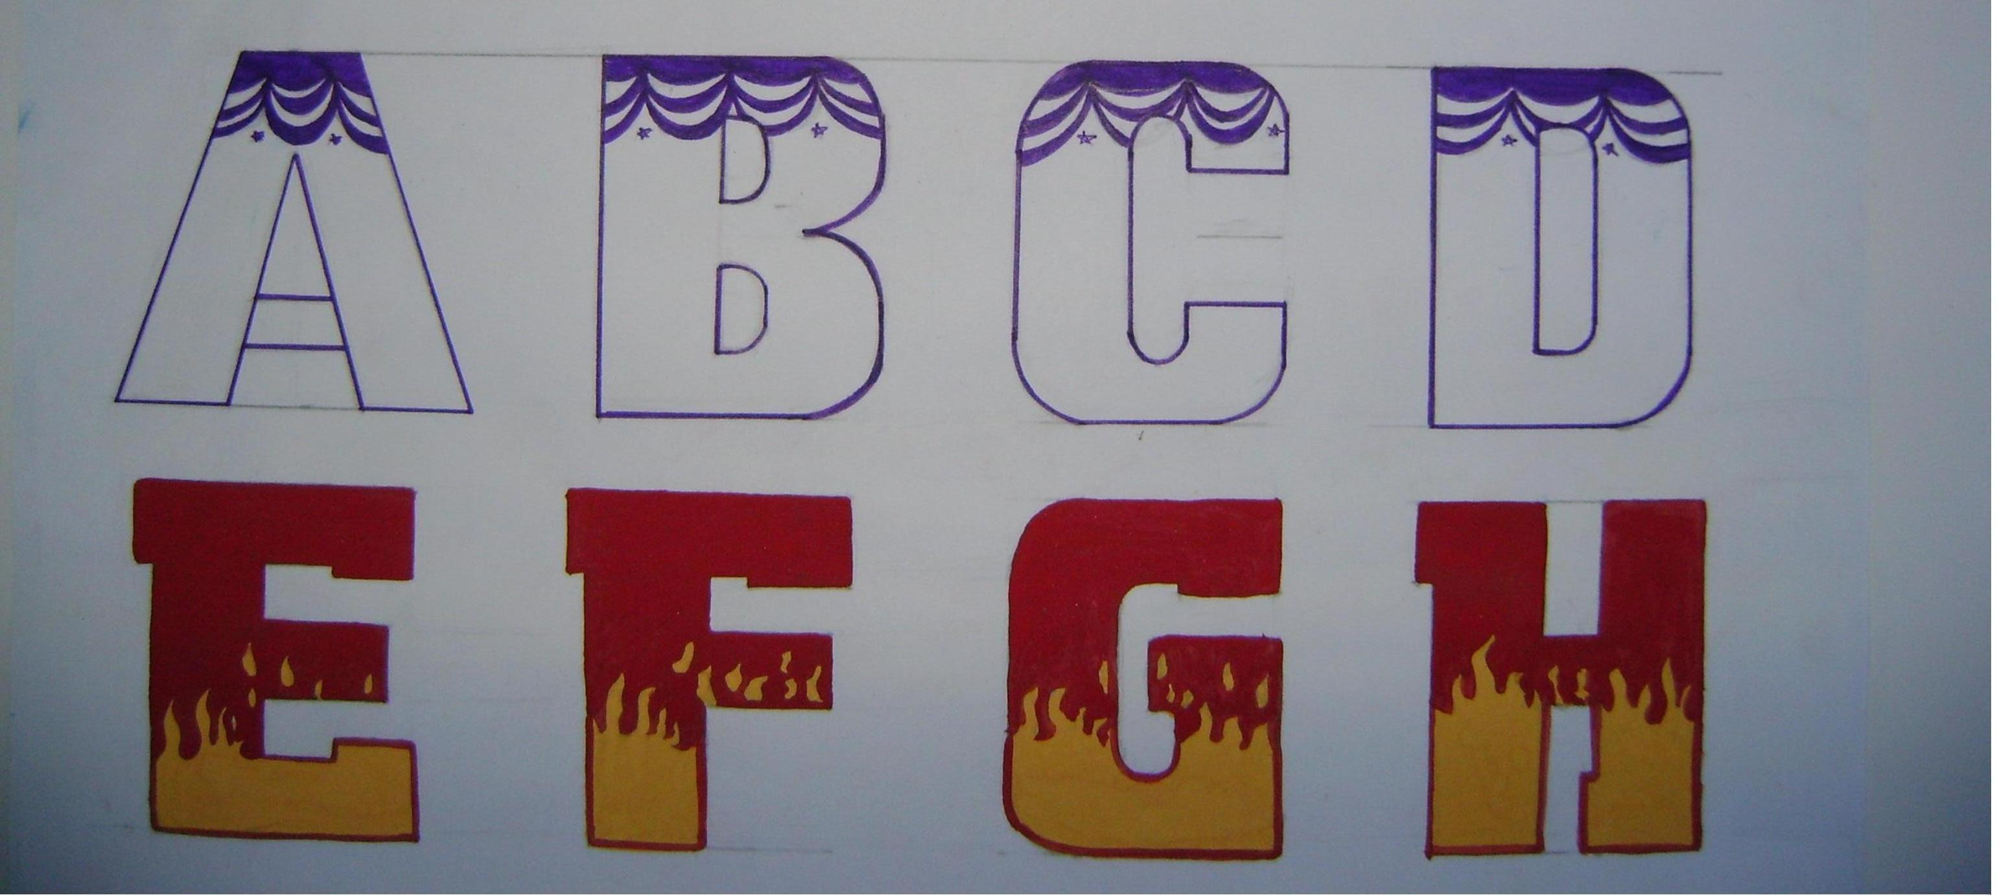


Slide 15
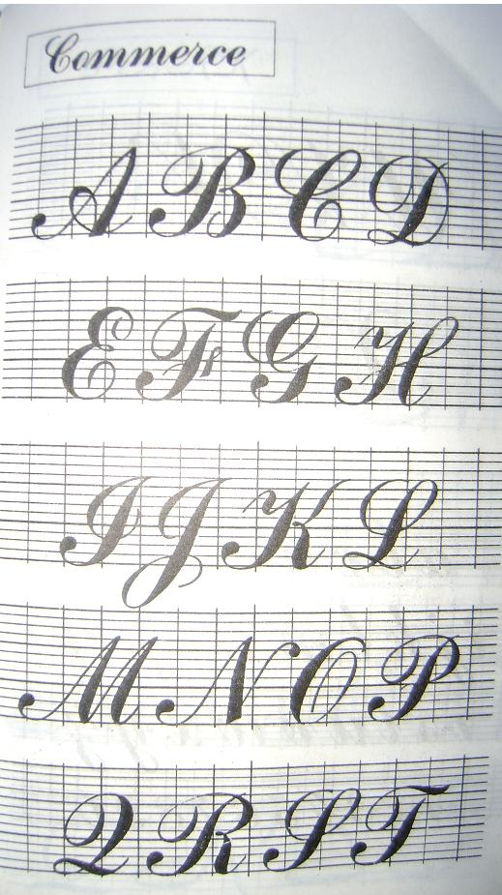
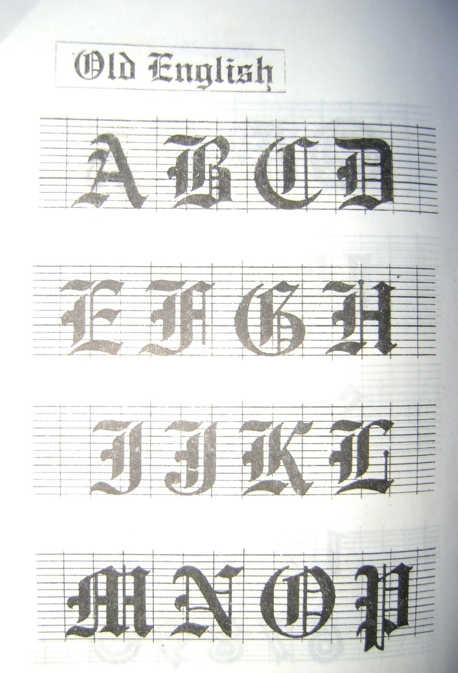

Slide 16
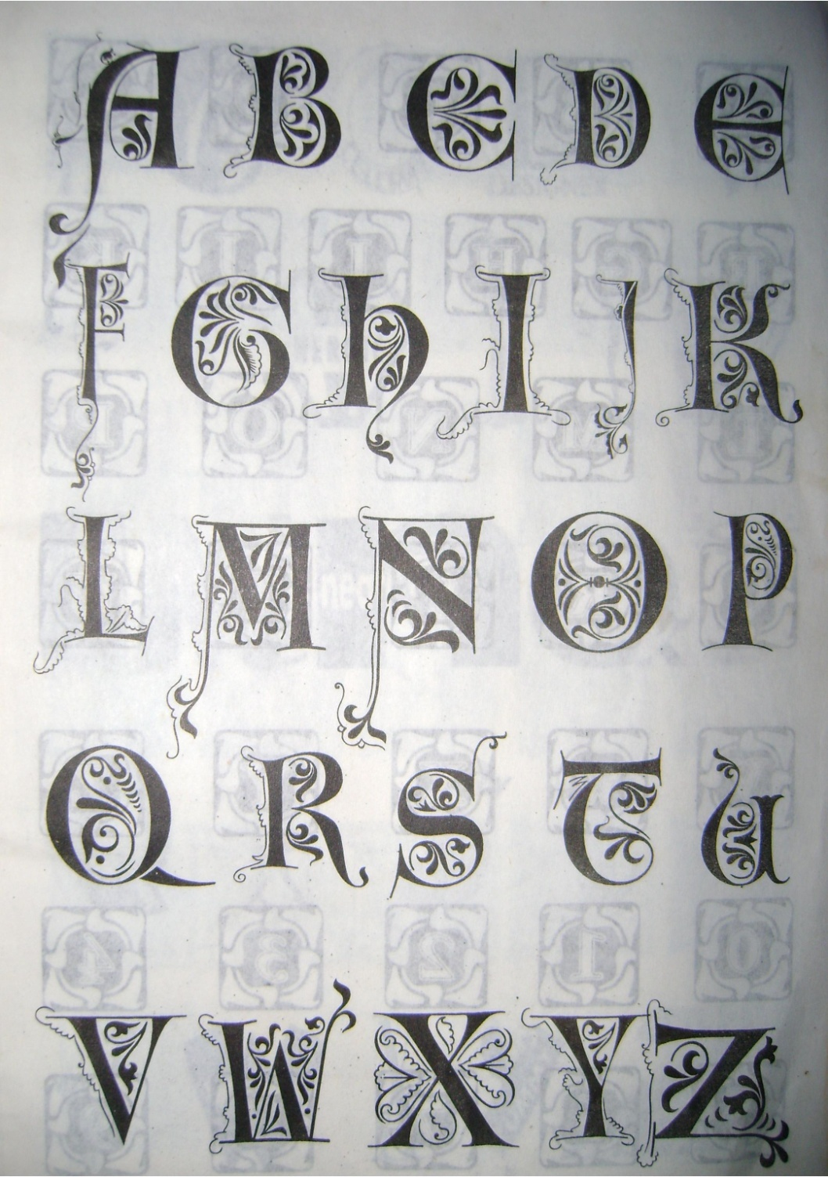
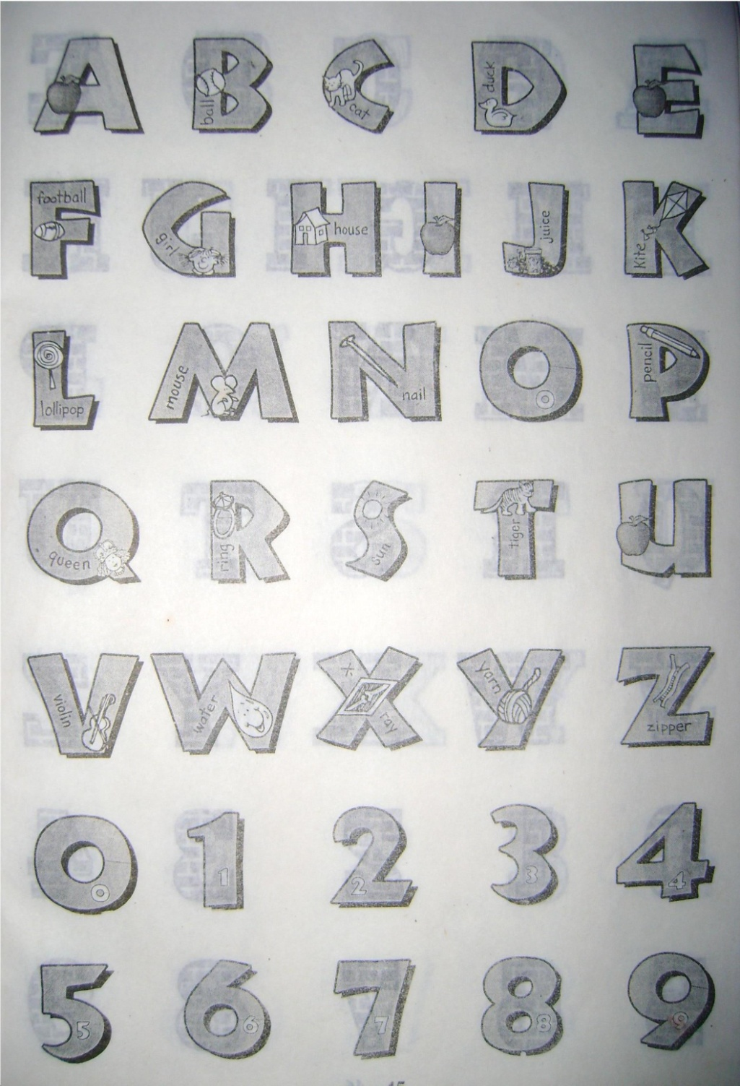

Slide 17
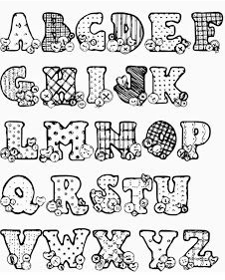
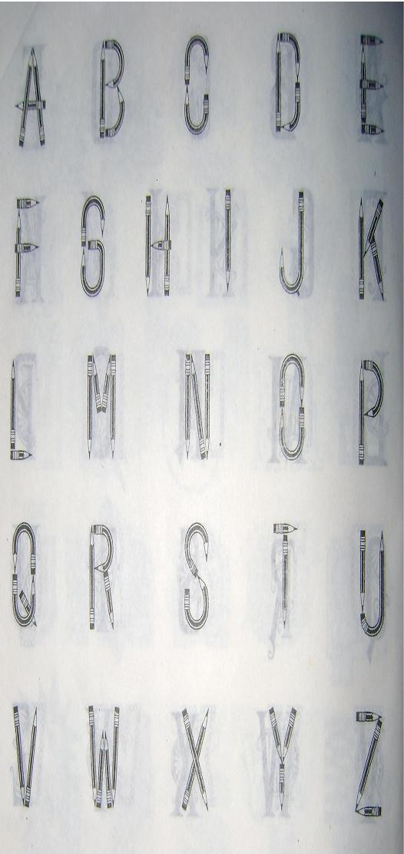

Slide 18
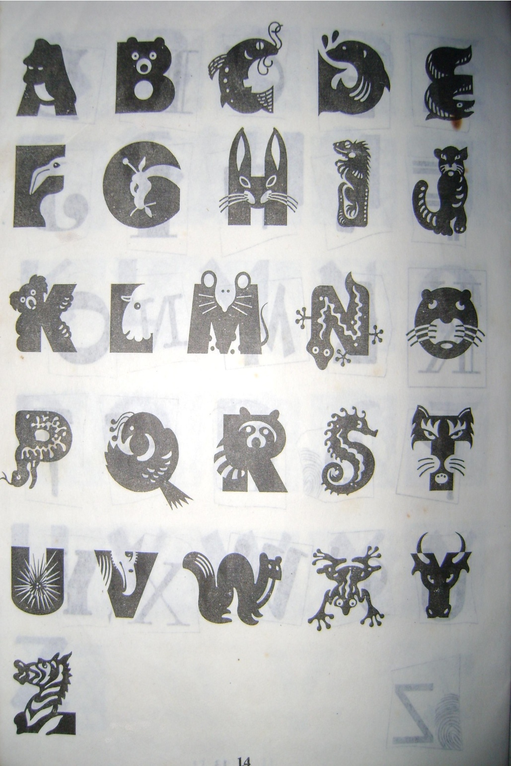
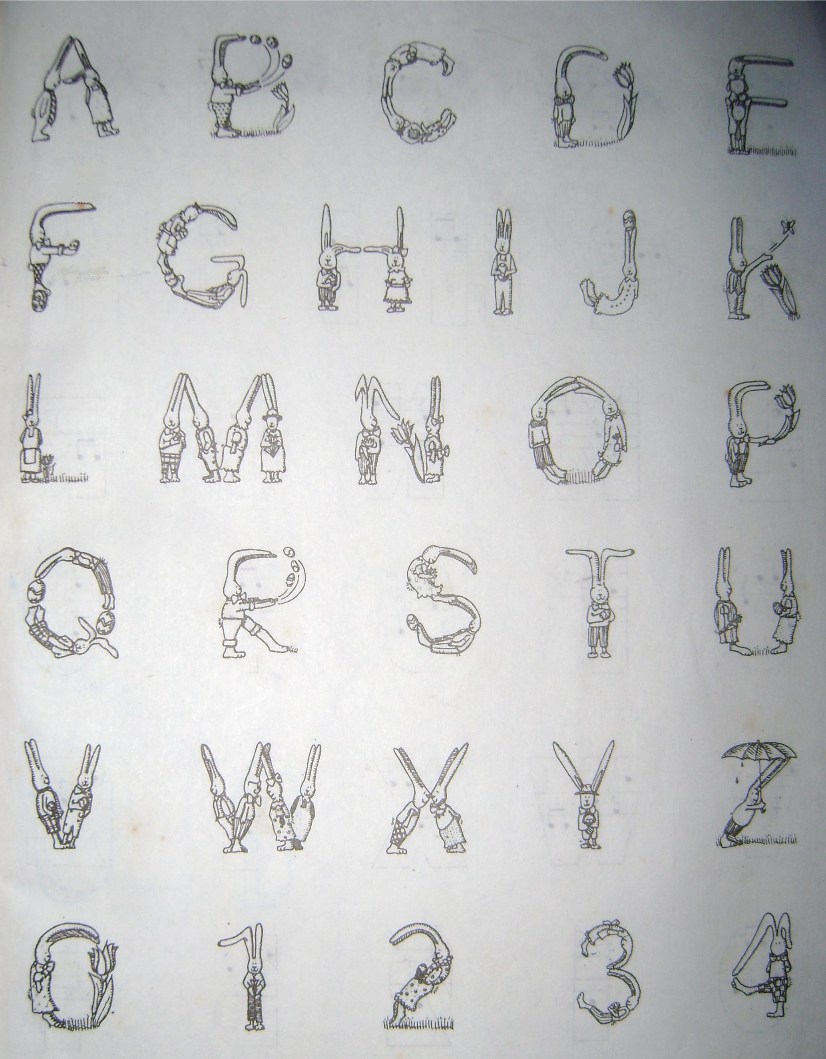

Slide 19
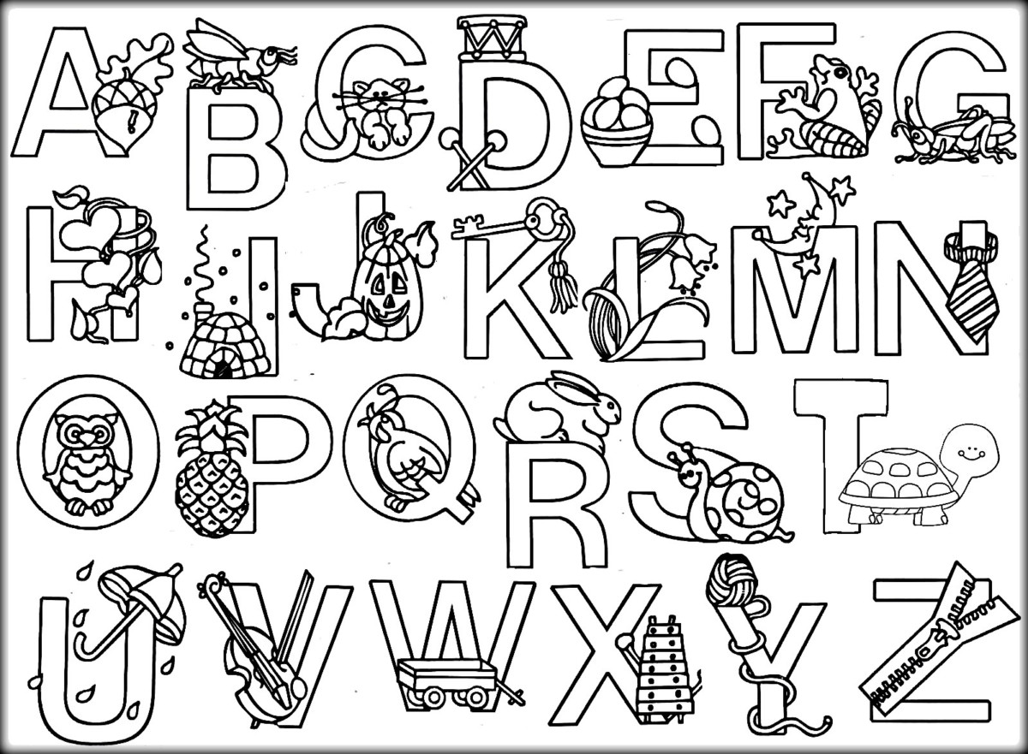

Slide 20
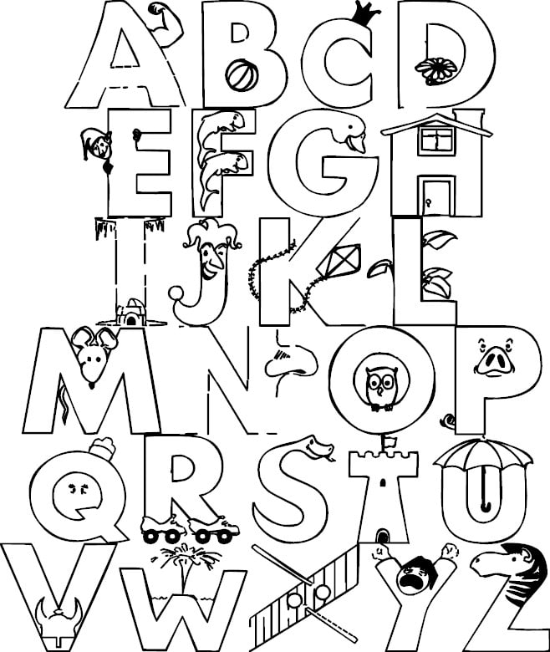
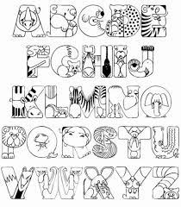

Slide 21
VẼ BỐ CỤC TRANG TRÍ BẰNG NHỮNG CHỮ CÁI
VÀ NHỮNG LƯU Ý CẦN THIẾT KHI LÀM BÀI.
LỰA CHỌN KIỂU CHỮ VÀ NHỮNG CHỮ CÁI PHÙ HỢP VỚI Ý TƯỞNG BÀI VẼ, CHỈ NÊN SỬ DỤNG MỘT ĐẾN HAI KIỂU CHỮ TRONG MỘT BÀI VẼ
XÁC ĐỊNH KHUÔN KHỔ BÀI VẼ
THỰC HIỆN BÀI VẼ, LƯU Ý KHÔNG BIẾN ĐỔI QUÁ NHIỀU LÀM MẤT ĐẶC TRƯNG CỦA KIỂU CHỮ BAN ĐẦU

Slide 23


Slide 24


Slide 25


Slide 26


Slide 27


Slide 28


Slide 29


Slide 30


